Slide 1



怎么做

Slide 2
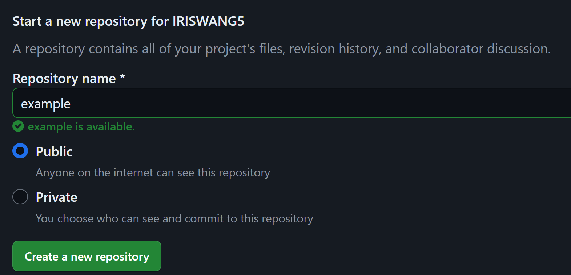
怎么做
创建GitHub账户:https://github.com/
创建一个新的存储库:
登录账户后，点击右上角的“+”号，然后选择“New repository”来创建一个新的存储库。在存储库名称中，输入username.github.io 格式固定！
设置存储库为Public（公开），然后点击“Create repository”。

Slide 3
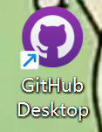
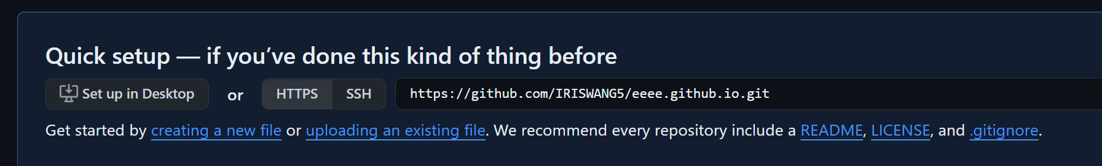
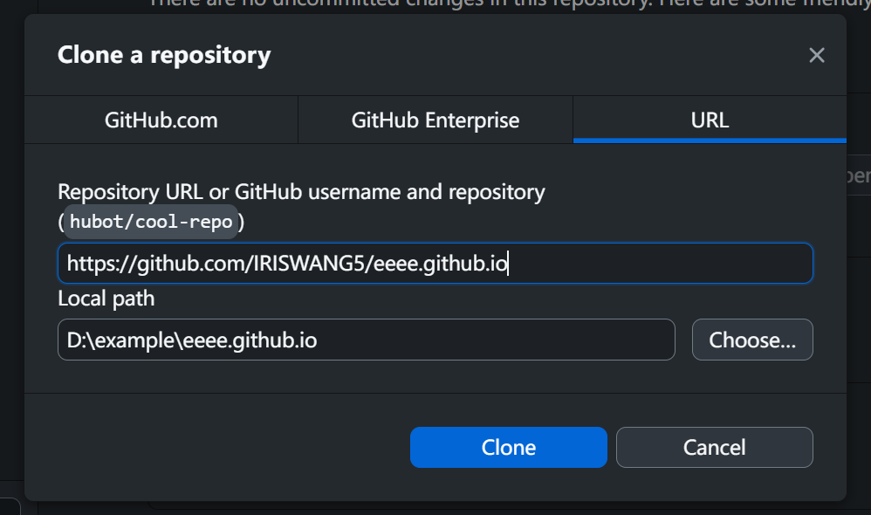
怎么做
3.下载GitHub Desktop，复制库到电脑上:
https://desktop.github.com/download/

Slide 4
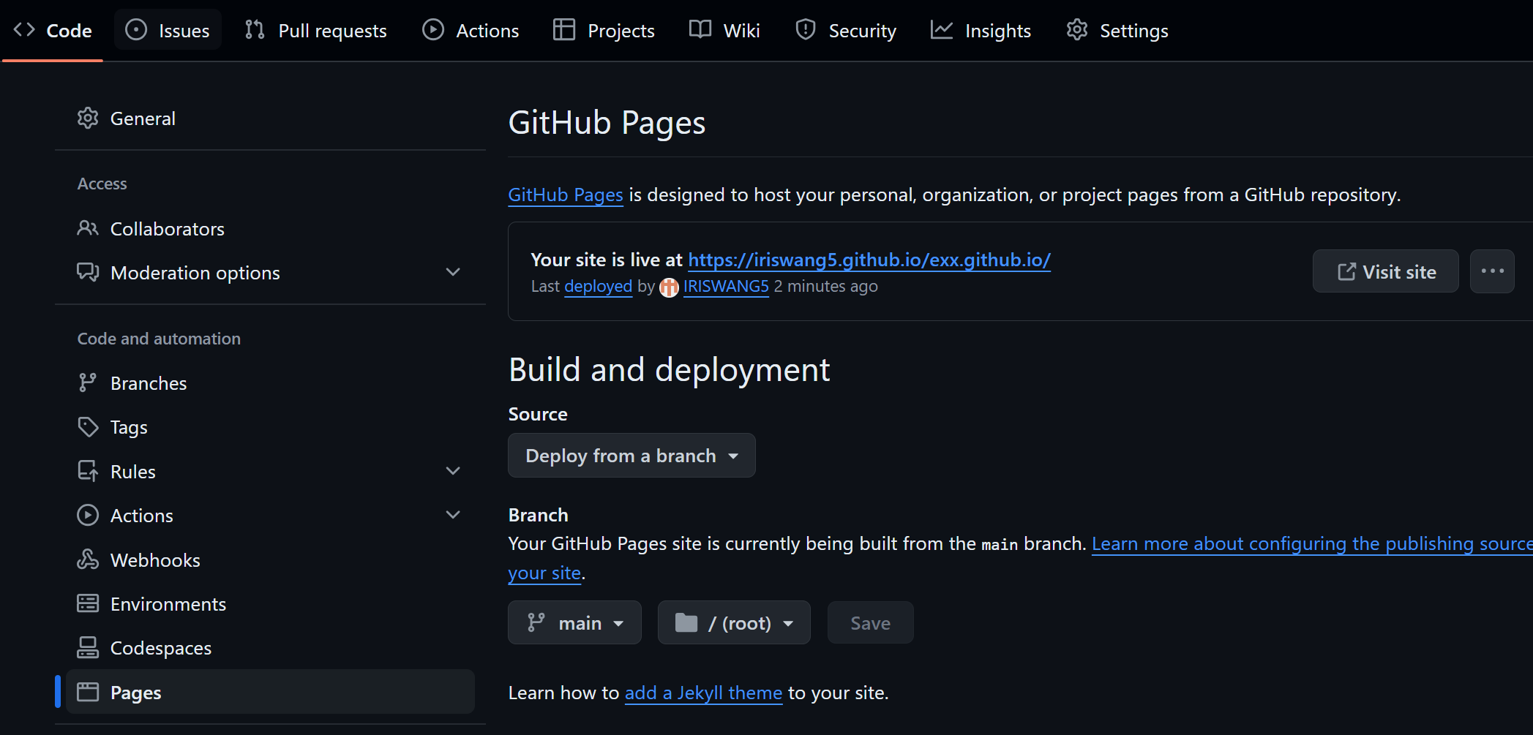
怎么做
4.确保网站可以打开：

Slide 5
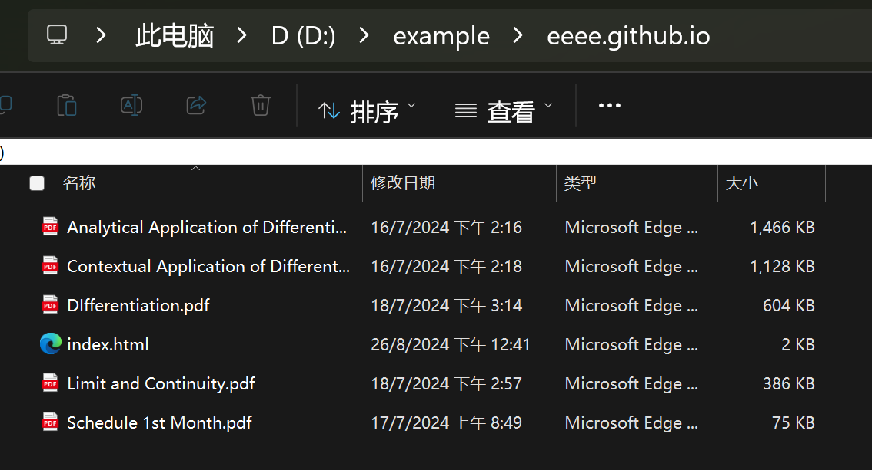
怎么做
5. 上传网站文件：
上传到哪？
第3页PPT的Local Path

Slide 6
怎么做
5. 上传网站文件：上传什么？
网站代码
Pdf
…
建立文本文件（.txt）
输入网站代码（交给GPT，在第8页ppt详细说明）
把文件重命名为.html
在GitHub Desktop 更新，刷新网站，完成！（在下一页ppt详细说明）

Slide 7
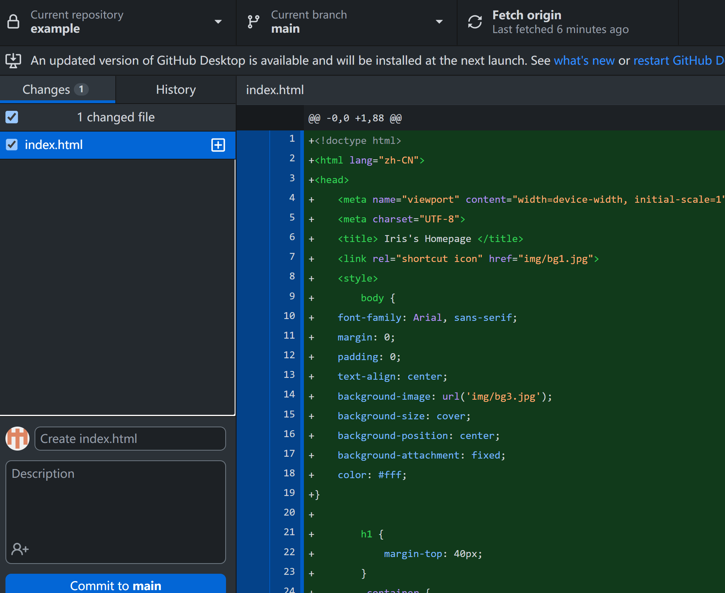
怎么做
最后一步。等待一分钟即可获得新的网站！
5. 上传网站文件：复制粘贴！+更新
如有更新（代码更新、新的文件等等任何变化）软件中自动出现更新内容
更新内容说明，不重要，随便写，比如：111

Slide 8
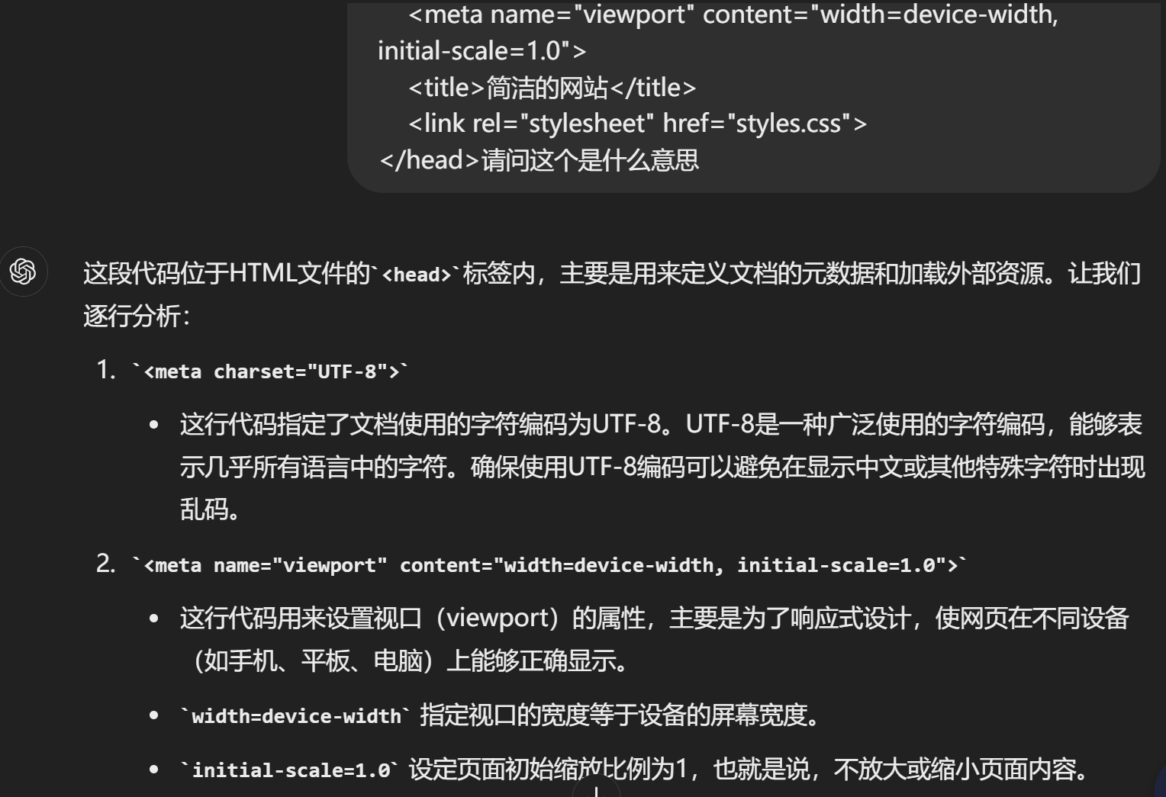
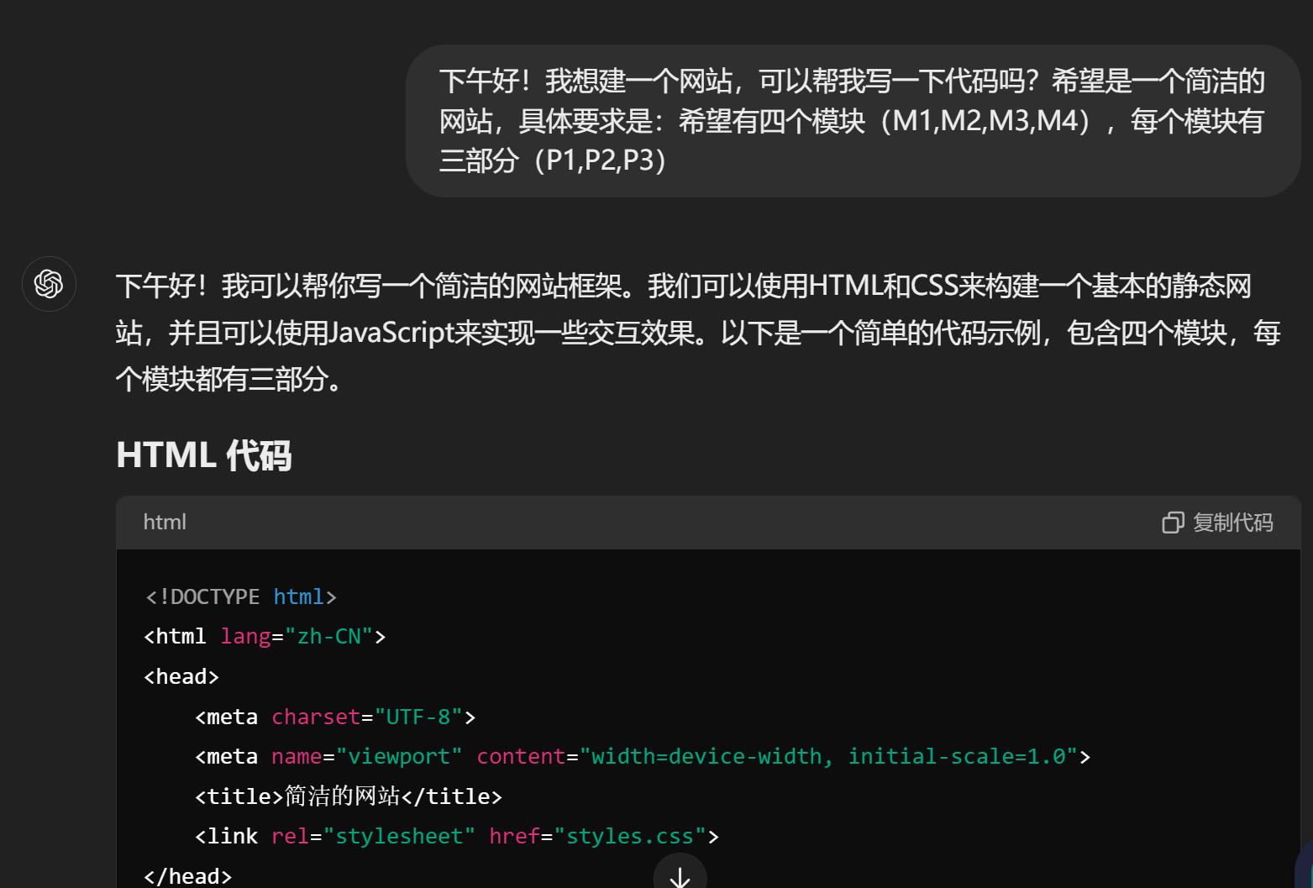
复制粘贴的文件从哪来？
网站设计
学习代码

